Slide 1
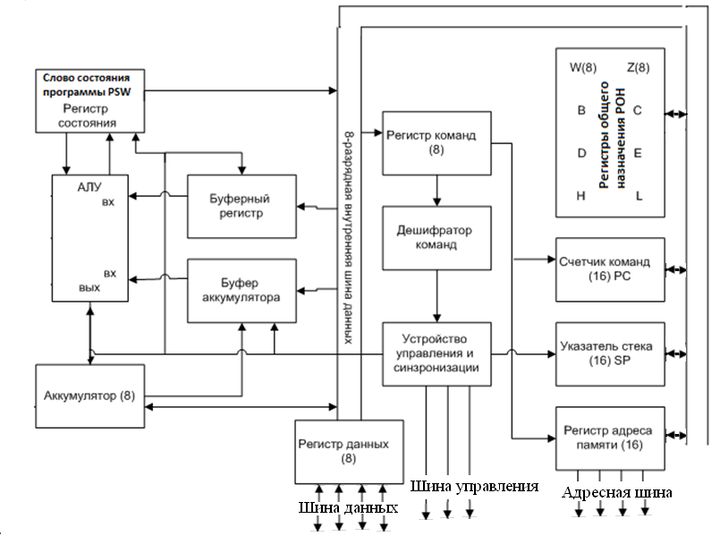
Обобщенная архитектура 8 разрядного процессора

Slide 2
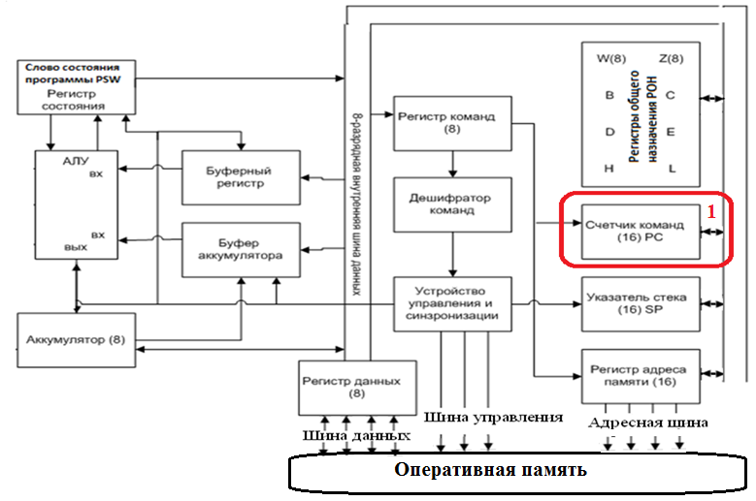
Работа процессора
В счетчик команд заносится адрес ячейки памяти, содержащий первую команду программы.

Slide 3
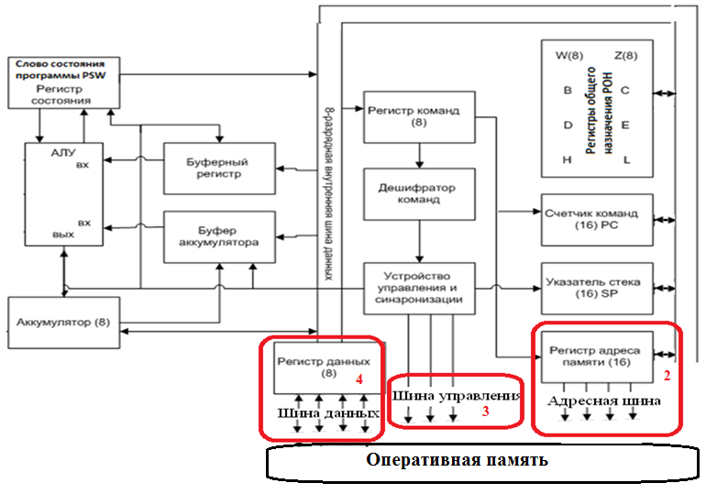
Работа процессора
Адрес команды через регистр адреса поступает на шину адреса памяти. По сигналу управления процессор считывает команду, находящуюся по этому адресу на шину данных и записывает в регистр данных процессора.

Slide 4
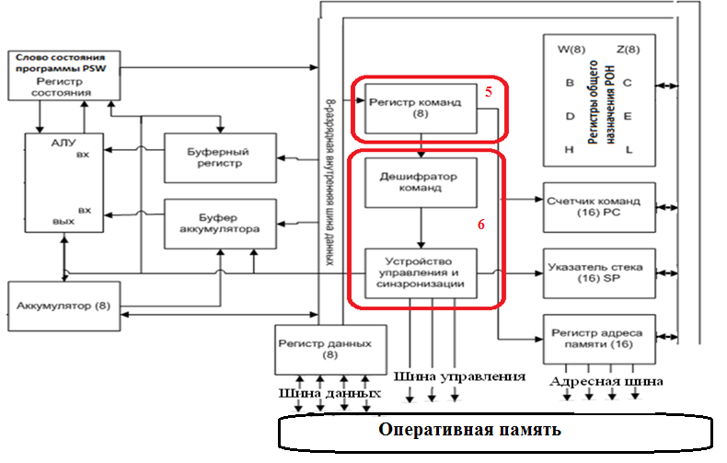
Работа процессора
Из регистра данных текущая команда поступает в регистр команды. Там команда дешифруется и анализируется устройством управления.
В зависимости от кода операции Устройство управления вырабатывает управляющие сигналы (микрокоманды) для управления внутренними элементами процессора.

Slide 5
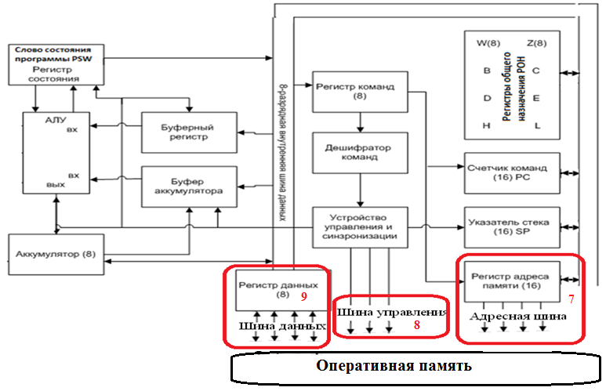
Работа процессора
Если машинная команда использует данные из памяти, определяется, где находятся эти данные. Процессор переносит данные в свои внутренние (буферные) регистры.

Slide 6
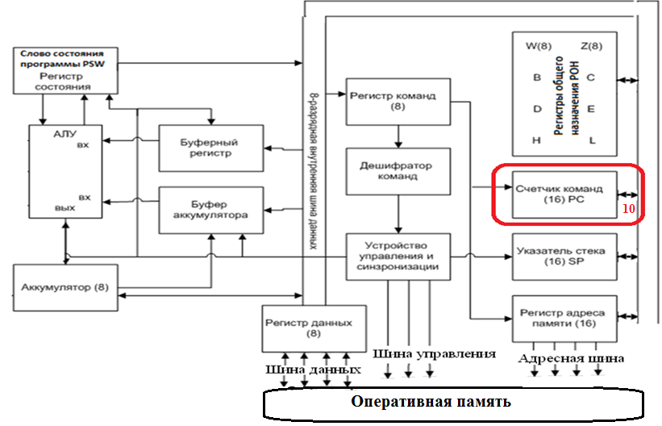
Работа процессора
Содержимое счетчика команд увеличивается. В нем уже содержится адрес следующей команды.

Slide 7
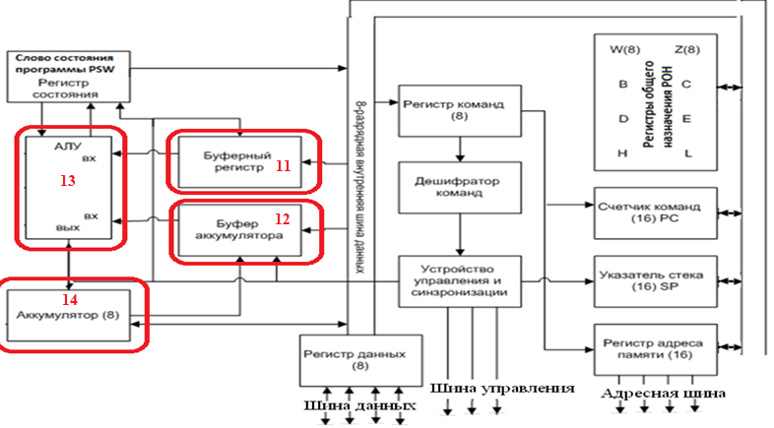
Работа процессора
АЛУ выполняет операцию над данными, находящимися в регистрах сохраняет результат в акумулятое.

Slide 8
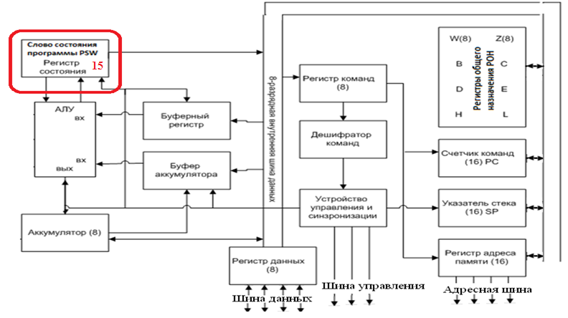
Работа процессора
В регистре слова состояния программы устанавливаются признаки выполнения команды

Slide 9
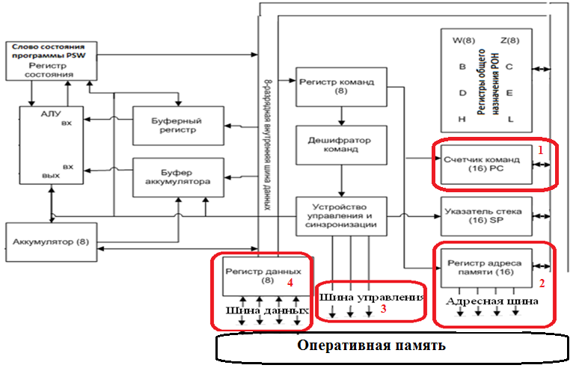
Работа процессора
Считывается следующая команда и цикл повторяется.

Slide 10
Арифметико -логическое устройство (АЛУ)
АЛУ выполняет обработку данных. Типичными операциями, выполняемыми АЛУ являются сложение, инвертирование, сдвиг, а также операции инкремента и декремента.
Результат выполнения команды запоминается в аккумуляторе
Так как в АЛУ нет запоминающих регистров, то информация в него поступает из:
буферных регистров, служащих для временного хранения данных;
аккумулятора.

Slide 11
Аккумулятор
Аккумулятор – главный регистр МП при различных манипуляциях с данными.
Данные поступают в аккумулятор с:
АЛУ;
внутренней шины данных МП.

Slide 12
Счетчик команд (Program Counter (РС) - программный счётчик)
Для корректного выполнения программы её команды должны поступать в строго определённом порядке.
Счетчик команд содержит адрес ячейки памяти в которой хранится следующая для выполнения команды.
После извлечения команды из памяти процессор автоматически даёт приращение содержимому счетчика команд. С этого момента СК содержит, адрес следующей команды.
Адрес следующей выполняемой команды хранится в СК на протяжении всего времени выполнения текущей (предыдущей)команды.
Для начала выполнения программы в счетчик команд необходимо загрузить адрес первой команды программы.

Slide 13
Регистр команд
В ходе извлечения команды из памяти её первый байт (КОП код операции) передаётся в регистр команд.
Регистр команд предназначен для хранения текущей выполняемой машинной команды.

Slide 14
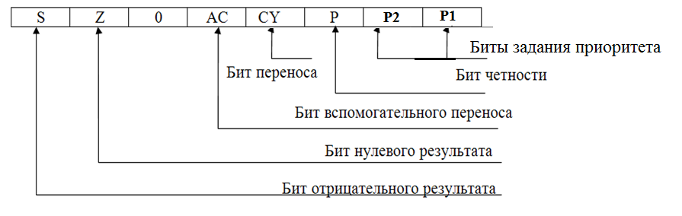
Регистр состояния(Слово состояния программы PSW - program status word)
Хранит признаки выполнения операций в АЛУ , при выполнении команд программы, а также программно устанавливаемые биты задания режима работы процессора
Содержимое битов регистра поступает в устройство управления и используется для управления ходом выполнения программы.
В этом регистре находятся биты управления приоритетом ЦП, задающие режим выполнения текущей программы (пользовательский - или ядра).

Slide 15
Регистр адреса памяти
Регистр адреса памяти содержит адрес ячейки памяти, к которой будет обращаться процессор. Выход этого регистра называется адресной шиной.

Slide 16
Регистры общего назначения (РОН)
РОН служат в качестве запоминающих устройств для временного хранения данных и работают на частоте процессора.
Это позволяет повысить быстродействие микропроцессора за счет сокращения пересылок кодов между МП и более медленной оперативной памятью.
РОН представляет собой сверхбыструю регистровую память процессора.

Slide 17
Указатель стека (Stack Pointer - (SP))
Указатель стека (SP) представляет регистр, который содержит адрес последнего помещенного в стек байта.
Обращение и адресация к стеку производится через регистр указателя стека.
При записи слова данных в ячейку стека значение адреса в указателе стека уменьшается на единицу, а при считывании данных увеличивается на единицу.
Вершиной стека называется адрес его последней загруженной ячейки памяти. Указатель стека всегда содержит адрес его вершины.
Начало стека в ОЗУ (его дно) определяется программистом путём записи в регистр SP адреса первой ячейки памяти стека.

Slide 18
Схема управления (микропрограммного управления)
Схема управления состоит из дешифратора команд и устройства управления и синхронизации.
Дешифратор команд анализирует отдельные биты команды находящиеся в регистре команд и передаёт код операции в устройство управления.

Slide 19
Устройство управления
Основу устройства управления составляет постоянная управляющая память микропрограмм. Каждой машинной команде соответствует определенная микропрограмма зашитая в этой памяти .
Устройство управления получает сигналы от дешифратора команд, а также от регистра состояния (PSW) и вызывает выполнение соответствующей микропрограммы по которой устройство управления вырабатывает сигналы управления всеми блоками МП для координации выполнения соответствующей машинной команды.

Slide 20
Архитектуры набора команд
Две основные архитектуры набора команд - CISC и RISC
CISC – Complete Instruction Set Computer - архитектура с полным набором команд
Intel
RISC – Reduced Instruction Set Computer - архитектура с сокращенным набором команд

Slide 21
CISC архитектура
Малое количество регистров.
Большое количество режимов адресации (доступ к памяти из любой команды)
В систему команд добавлены «удобные» для программиста команды (маленькие подпрограммы)
Ускорение разработки программ
Сложные команды
Команды имеют разную длину (от 1 до 15 байт) и время выполнения и выполняются за несколько тактов.

Slide 22
RISC архитектура (Reduced instruction set computer)
Большое количество универсальных регистров (register-register)
Простые инструкции, выполняющиеся за один такт
Ограниченное число режимов адресации (доступ к памяти только с помощью команд загрузки сохранения)
Инструкции фиксированной длинны
Дэвид Паттерсон в проекте Berkeley RISC (1980 - 1984) , при исследовании работы CISC процессора Motorola 68000 установили, что в течение 80% времени работы процессор выполняет 20% от общего числа реализованных в нём команд (правило Парето)

Slide 23
RISC-процессор
Особенности современных RISC-процессоров:
расширенный объём регистровой памяти: от 32 до нескольких сотен регистров общего назначения, входящих в состав микропроцессора;
использование в командах обработки данных только регистровой адресации (обращение к памяти используется в командах загрузки и сохранения содержимого регистров, а также в командах управления программой);
фиксированный формат команд), выполняющихся за один такт;
исключение из набора команд, реализующих редко используемые операции, а также команд, не вписывающихся в принятый формат.
Более сложный компилятор

Slide 24
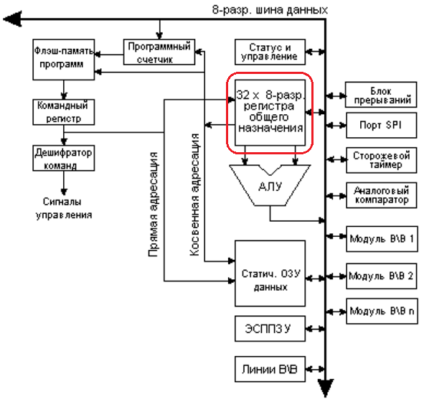
RISC - архитектура

Slide 25
CISC и RISC
Все х86-процессоры являлись CISC-процессорами, однако процессоры, начиная с Intel486DX, стали CISC-процессорами с RISC-ядром. Они непосредственно перед исполнением преобразуют CISC-инструкции процессоров x86 в более простой набор внутренних инструкций RISC.
В микропроцессор встраивается аппаратный транслятор, превращающий команды x86 в команды внутреннего RISC-процессора. При этом одна команда x86 может порождать несколько RISC-команд Исполнение команд происходит на суперскалярном конвейере одновременно по несколько штук.

Slide 26
Причины перехода от CISC к RISC
Конвейеризация процессора
Увеличение объема памяти
Совершенствование компилятора.

Slide 27
MISC - процессоры
Minimum instruction set computer — вычисления с минимальным набором команд.
Дальнейшее развитие RISC-архитектуры, представляет архитектру с ограниченным набором команд (примерно 20—30 команд).

